Slide 1

Tuần 33 Bài đọc 4: Cô gái mũ nồi xanh
TIẾNG VIỆT 5
Tập 2

Slide 2



Slide 3


Các em hãy cùng xem video dưới đây:

Slide 4


Slide 5

HOẠT ĐỘNG 1. ĐỌC THÀNH TIẾNG

Slide 6


GIỌNG ĐỌC TRONG BÀI
Cả bài đọc với giọng nhịp nhàng, chan chứa tình cảm.
Nhấn giọng ở những từ ngữ cuối câu, ngắt nghỉ câu hợp lý, thể hiện tình cảm da diết,
sâu lắng của tác giả.

Slide 7

LUYỆN ĐỌC MỘT SỐ TỪ KHÓ
Dập dờn
Bát ngát
Trổ vàng

Slide 8

Luyện đọc một số câu thơ
Đất Trung Phi/ chưa sạch mùi thuốc pháo/
Thấp thoáng/ người thiếu nữ mũ nồi xanh./
Nắng như bướm bay/ dập dồn vai áo/
Cùng nô đùa/ hệt đám trẻ vây quanh.//

Slide 9

Cô dạy hát bài/ dân ca quan họ/
Cái trống cơm ai/ khéo vỗ nên bông/
Trẻ da đen/ nối vòng tay reo múa/
Cả lưng đồi/ vui nhộn gió bờ sông.//

Slide 10
HOẠT ĐỘNG 2. ĐỌC HIỂU

Slide 11
GIẢI NGHĨA TỪ MỚI
Mũ nồi xanh: mũ của Lực lượng gìn giữ hòa bình Liên hợp quốc.
Trung Phi: quốc gia châu Phi, có thủ đô là Bang-ghi, sử dụng tiếng Pháp làm ngôn ngữ quốc gia.
Dân ca quan họ: lối hát dân gian nổi tiếng của Việt Nam, bắt nguồn từ tỉnh Bắc Ninh.
Trống cơm khéo vỗ nên bông: lời của một bài dân ca nổi tiếng ở Việt Nam.
Dân tị nạn: người dân phải rời quê hương đến ở nơi khác để tránh nguy hiểm.

Slide 12
HOẠT ĐỘNG NHÓM
Câu 1. Cô gái mũ nồi xanh trong bài thơ là ai?
Câu 2. Cô và đồng đội đã làm những việc gì để giúp người dân nước bạn?
Câu 3. Những hình ảnh nào cho thấy cuộc sống thanh bình đã trở lại trên mảnh đất “chưa sạch mùi thuốc pháo”?
Câu 4. Em có cảm nghĩ gì khi biết điệu dân ca Việt Nam được hát trên một miền đất xa xôi?

Slide 13

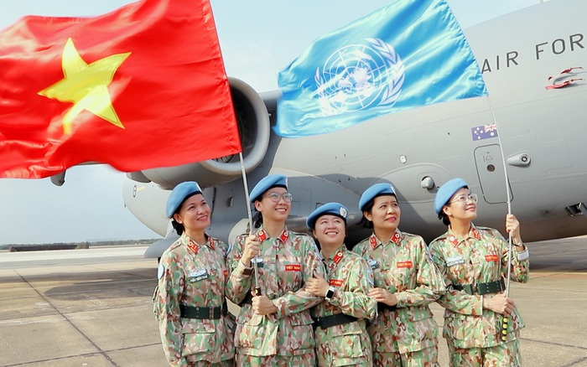
Câu 1. Cô gái mũ nồi xanh trong bài thơ là ai?
Một nữ chiến sĩ Việt Nam tham gia lực lượng gìn giữ hòa bình của Liên hợp quốc ở nước Cộng hòa Trung Phi / ở châu Phi.

Slide 14
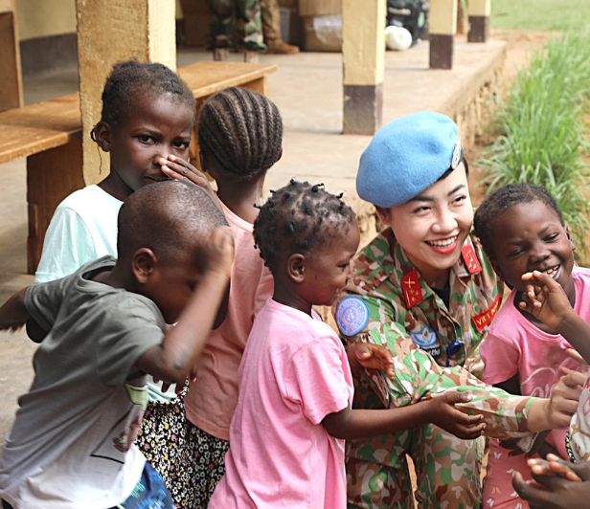
Câu 2: Cô và đồng đội đã làm những việc gì để giúp
người dân nước bạn?
xây nhà cho người tị nạn
hướng dẫn họ trồng rau
dạy trẻ em,…

Slide 15

Câu 3: Những hình ảnh nào cho thấy cuộc sống thanh bình đã trở lại trên mảnh đất “chưa sạch mùi thuốc pháo”?
Dân tị nạn khỏi sống trong lều trại
Bao dãy nhà, cùng đồng đội, cỏ xây
Nhiều mảnh vườn đã trổ vàng hoa cải
Bên tiếng cười của lũ trẻ thơ ngây.

Slide 16
Câu 4. Em có cảm nghĩ gì khi biết điệu dân ca Việt Nam được hát trên một miền đất xa xôi?
Gợi ý
Em rất vui / rất bất ngờ / rất tự hào vì điệu dân ca Việt Nam được hát trên một miền đất châu Phi xa xôi như vậy.
Em rất cảm ơn người chiến sĩ mũ nồi xanh đã mang điệu dân ca Việt Nam đến một miền đất xa xôi như vậy.

Slide 17
Ý CHÍNH BÀI ĐỌC
Khổ thơ 1: Các chiến sĩ nữ của quân đội Việt Nam bên cạnh các em nhỏ nước bạn.
1
2
Khổ thơ 2: Các nữ chiến sĩ dạy các em nhỏ múa hát.
3
Khổ thơ 3: Các nữ chiến sĩ hướng dẫn trẻ trồng rau.
Khổ thơ 4: Các nữ chiến sĩ cùng đồng đội xây nhà mang đến mái ấm, niềm vui trẻ thơ.
4

Slide 18
HOẠT ĐỘNG 3.
ĐỌC NÂNG CAO

Slide 19
Cả lớp hãy đọc lại đoạn 4 của bài sau đó thi đọc với nhau.

Slide 20


Slide 21









Slide 22

Hướng dẫn
Click vào bắt đầu để đến trò chơi.
Click vào các đáp án để hiện đáp án đúng/sai.
Bấm chuột trái để chuyển sang câu hỏi tiếp theo.
Bắt đầu

Slide 23



Câu 1: Địa danh Trung Phi được nhắc đến trong bài thơ
nằm ở đâu:
A. Châu Á.
B. Châu Âu.
C. Châu Phi.
D. Châu Mĩ.

Slide 24
Câu 2: Hình ảnh “mũ nồi xanh” trong bài thơ tượng trưng cho?
A. Những nữ chiến sĩ
công an Việt Nam.
B. Một nét đẹp truyền thống của người lính.
C. Một tổ chức bảo vệ
trẻ em.
D. Lực lượng giữ gìn hòa bình của Liên Hợp Quốc.

Slide 25
Câu 3: Hình ảnh “mảnh vườn đã trổ vàng hoa cải”
tượng trưng cho điều gì?
A. Sự phát triển của nền
nông nghiệp Trung Phi.
B. Sự nhớ nhung quê hương của các cô gái.
C. Sự hồi sinh, niềm tin vào một tương lai tươi sáng.
D. Một loại cây trồng
phổ biến ở vùng đất Trung Phi.

Slide 26
Câu 4: Thông điệp chính mà tác giả muốn gửi gắm qua
bài thơ là gì?
A. Đề cao tinh thần nhân đạo, sự sẻ chia và hòa bình.
B. Ca ngợi vẻ đẹp của
quê hương Việt Nam.
C. Thể hiện lòng yêu nước của người chiến sĩ.
D. Phê phán chiến tranh
và bạo lực.

Slide 27
Câu 5: Nếu em có cơ hội trở thành một chiến sĩ mũ nồi xanh, em sẽ làm gì để giúp đỡ người dân? Chọn các đáp án đúng:
A. Dạy học và hỗ trợ
người dân.
B. Góp phần xây dựng
nơi ở tốt hơn.
C. Truyền bá văn hóa
Việt Nam.
D. Đi tham quan du lịch
để mở mang tầm mắt.

Slide 28


Slide 29

Đọc lại bài, hiểu ý nghĩa bài đọc.
Đọc trước bài Luyện từ và câu: Luyện tập liên kết câu bằng từ nối.

Slide 30



Slide 31


